Slide 1
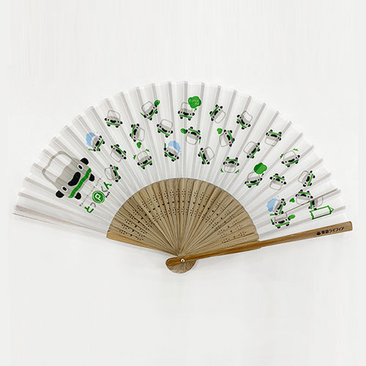
【提案書】
オリジナル扇子（布）
特徴
布貼りの扇面の片面にインクジェットでフルカラーのプリントが可能です。他とは違う、個性的な見た目で独自性の高いノベルティ用オリジナル扇子を作りたい方にオススメです。
商品写
納期
納期スペース
仕様
素材：ポリエステル・竹（白・茶・黒）
サイズ：7寸30間
備考：印刷：片面インクジェット
お見積
お見積りスペース

Slide 2
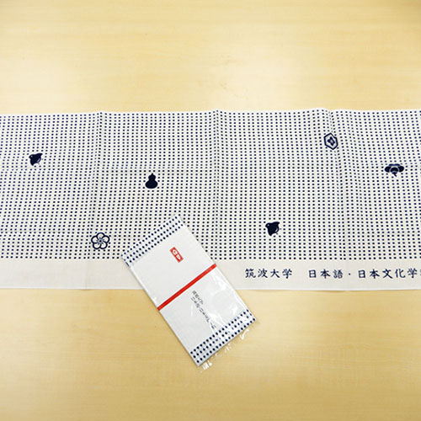
【提案書】
オリジナル手ぬぐい（反応染め）
特徴
綿100%素材で柔らかい風合いの本格的な反応染め手ぬぐい。インクがしっかり生地を通り抜けるので、裏も表も同じ様にキレイなプリントに仕上ります。展示会やイベントノベルティに人気です。
商品写
納期
納期スペース
仕様
素材：綿
サイズ：約900×340mm程度
備考：印刷：反応染め １色 塗り50％以内
お見積
お見積りスペース

Slide 3
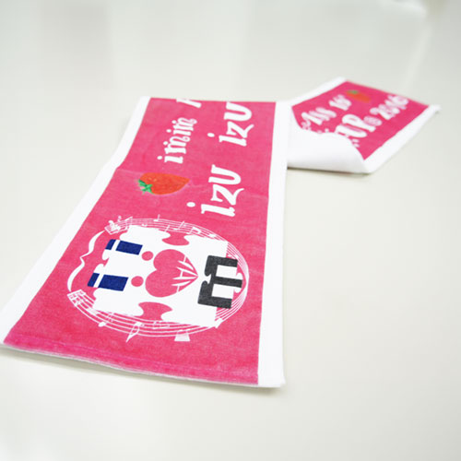
【提案書】
オリジナルマフラータオル（ハイブリッド）
特徴
綿＆ポリエステルのハイブリッド素材でできたマフラータオル。フルカラープリントもOKで、コミケなどの同人誌即売会用の物販品や展示会用のノベルティなど様々な用途で使えます。
納期
納期スペース
仕様
素材：表/ポリエステル 裏/綿
サイズ：W1100×H200㎜程度
包装：個別袋入れ
備考：印刷：昇華転写
お見積
お見積りスペース

Slide 4
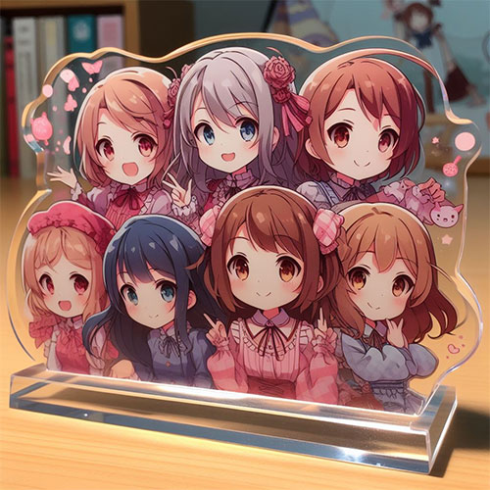
【提案書】
オリジナルアクリルスタンド（中）
特徴
テーブル・キャビネット・玄関など、お部屋の様々な場所に飾れる、厚さ約3mmで最大約100×100mmサイズのアクリルスタンド。本体も台座も自由な形にデザインすることができます。
納期
納期スペース
仕様
素材：透明アクリル3㎜厚
サイズ：W100×H100㎜以内
包装：個別袋入れ
備考：印刷：UVインクジェット
お見積
お見積りスペース

Slide 5
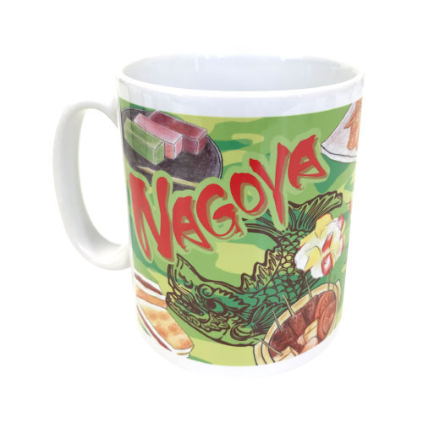
【提案書】
オリジナルマグカップ
特徴
フルカラープリントの写真やイラストが綺麗に映えるマグカップ。コミケなどの同人誌即売会用の物販品や、展示会用のノベルティとしても根強い人気商品。単色プリントでより安価に製作可能です。
納期
納期スペース
仕様
素材：スト－ンウェア
サイズ：約82Φ×H95mm
包装：1個箱梱包(紙箱)
備考：印刷：昇華転写
お見積
お見積りスペース

Slide 6
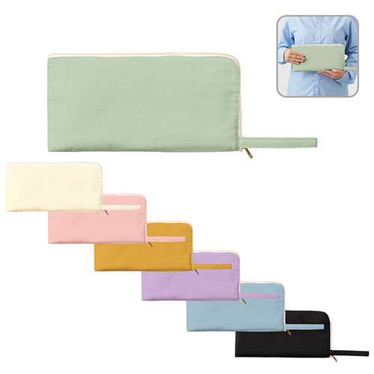
【提案書】
キャンバスL字ファスナーフラットポーチ(M)
特徴
物の出し入れがしやすい、L字に開くファスナーが付いたMサイズのフラットポーチ。しっかりしたキャンパ生地で、ペンライトやアクリルグッズなどの推し活グッズの収納＆持ち運びにも最適です。
納期
納期スペース
仕様
カラー展開：全7色
素材：コットン（320g/平方メートル）
サイズ：本体／約W300×H150（mm） 持ち手／約W15×H250（mm）
お見積
お見積りスペース

Slide 7
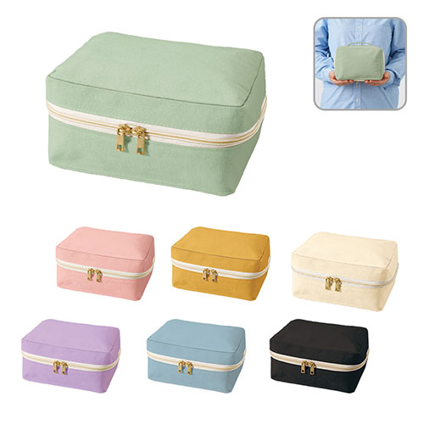
【提案書】
キャンバススクエアファスナーポーチ(M)
特徴
キャンバス生地を使ったMサイズのスクエアポーチ。小さめのぬいイぐるみなら、２~３個すっぽり収納できます。収納力も抜群で、トラベル用ポーチとしてもちょうど良いサイズ感です。
納期
納期スペース
仕様
カラー展開：全7色
素材：コットン（320g/平方メートル）
サイズ：約W200×H140×D90（mm）
お見積
お見積りスペース

Slide 8
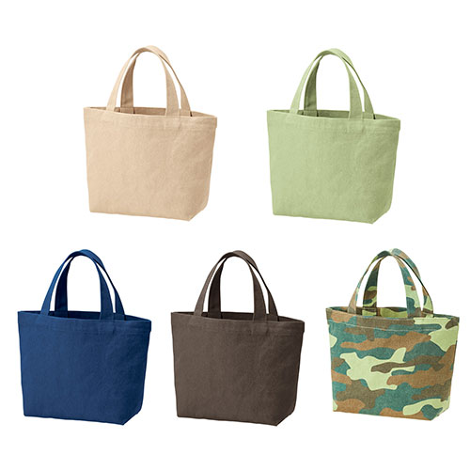
【提案書】
ライトウォッシュキャンバストート(S)
特徴
Sサイズのシンプルなトートバッグです。13オンスのライトウォッシュキャンバスを生地に使用しており耐久性にも優れているため、日常使いにもぴったり！物販用などにもおすすめです。
商品写
納期
納期スペース
仕様
カラー展開：全5色
素材：コットン
サイズ：本体/約280×180×90(mm)・持ち手/約25×280(mm)
容量：約3L
お見積
お見積りスペース

Slide 9
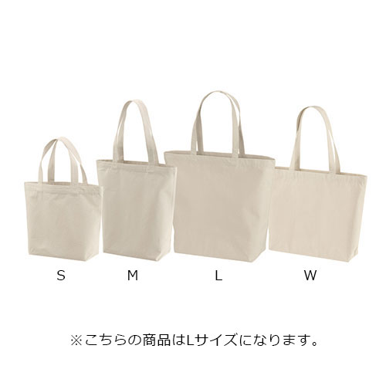
【提案書】
レギュラーキャンバストートバッグ(L)
特徴
お買い物などでもたっぷり入れられて便利なトートバッグ。生地は耐久性に優れたキャンバス素材のため使い勝手も抜群！豊富なカラーバリエーションから自由にお選びいただけます。
商品写
納期
納期スペース
仕様
カラー展開：全20色
素材：綿100％（キャンバス）280g/平方メートル 8.3oz/yd2
サイズ：横330×縦400×奥行150mm、持ち手の長さ580mm
容量：15L
お見積
お見積りスペース

Slide 10
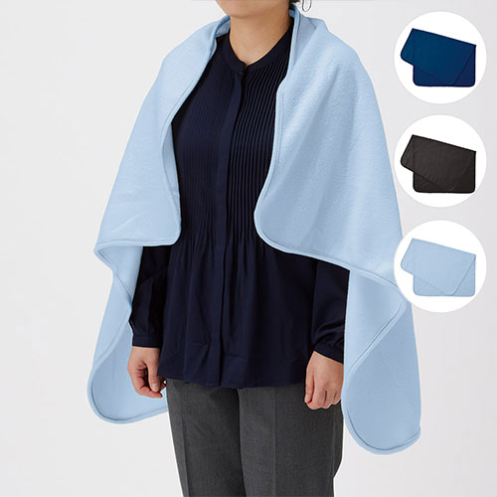
【提案書】
フリースベーシックブランケット ラージ
特徴
ラージサイズのすっきりシンプルなベーシックタイプのブランケットです。ネイビー、ブラック、ライトブルーの3色展開でジェンダーレスに使用でき、オフィスなどでも利用可能です。
商品写
納期
納期スペース
仕様
カラー展開：ネイビー,ブラック,ライトブルー
素材：ポリエステル
サイズ：約1100×750(mm)
包装：PP袋
備考：取説付
お見積
お見積りスペース

Slide 11
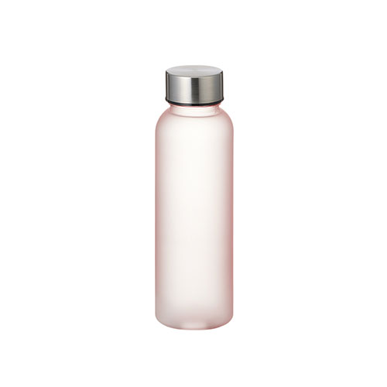
【提案書】
目盛り付フロストボトル360ml
特徴
片手で持ちやすい360mlサイズのフロストボトル。容量目盛りが付いているので、摂取量を確認しながら定期的な水分補給ができます。各種オリジナルノベルティグッズに最適です。
商品写
納期
納期スペース
仕様
カラー展開：ブルー,クリア,グリーン,ピンク
素材：AS、PP、他
サイズ：Φ58×H186(mm)
容量：360ml
包装：PE袋、紙箱
備考：取説付(紙箱面)、食品衛生検査済
お見積
お見積りスペース

Slide 12
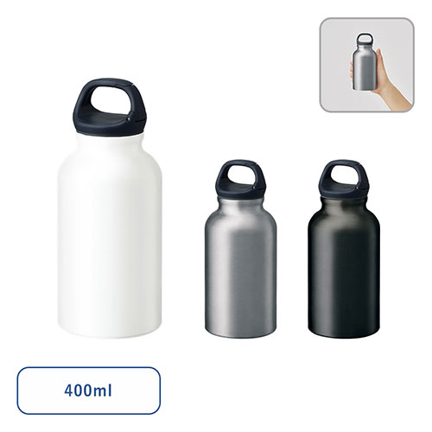
【提案書】
アルミハンギングボトル(M)
特徴
Mサイズ400mlサイズのシンプルでマットな質感が非常にクールなアルミボトルです。キャップ部分がカラビナになっているため、アウトドアでも日常でも持ち歩きやすくてグッドです！
納期
納期スペース
仕様
カラー展開：マットシルバー,マットブラック,マットホワイト
素材：アルミ、PP
サイズ：φ70×163(mm)
容量：400ml
包装：エアパッキン、紙箱
備考：取説付(紙箱面)、食品衛生検査済
お見積
お見積りスペース

Slide 13
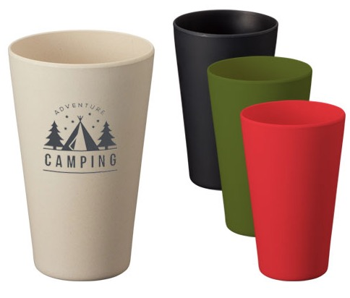
【提案書】
バンブータンブラー 430ml
特徴
軽くて割れにくいバンブー素材を使ったシンプルな430mlタンブラーです。マットな質感はどんな名入れデザインとも相性が良いため、様々なイベントやキャンペーンの販促用におすすめです！
納期
納期スペース
仕様
素 材：バンブーファイバー、コーンパウダー、メラミン 他
サイズ：φ89×129mm
容 量：430ml
機 能：本体耐熱温度90℃
付属品：取説付(紙箱面)
備 考：レッド・ブラック・カーキ・ホワイト
食品衛生検査済
お見積
お見積りスペース

Slide 14
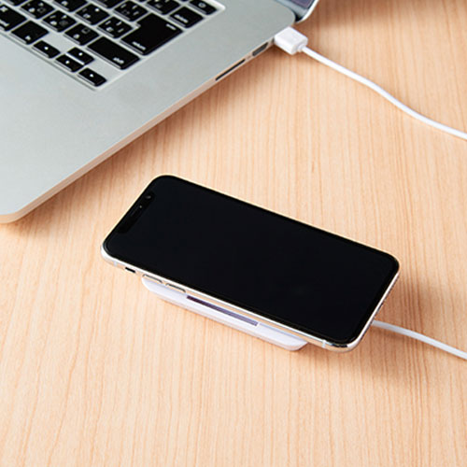
【提案書】
スタンド付ワイヤレスチャージャー
特徴
Qi規格対応スマートフォンなら置くだけで充電することができ、またスマホスタンドとしても利用できちゃう便利アイテムです。フルカラーの名入れプリントが可能なため、販促用にも是非！
納期
納期スペース
仕様
素 材：ABS
サイズ：95×76×12mm
（包装形態：化粧箱：95×20×97mm）
重 量：約72g
機 能：入力：DC5V／1.5A、出力：5V／1A
付属品：USBコード
お見積
お見積りスペース

Slide 15
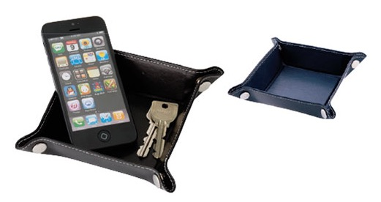
【提案書】
レザーボタントレイ
特徴
カギやアクセサリー置きにぴったりの、高級感あるレザー素材のトレイです。四隅のボタンを外せばフラットになり、折りたたむことも可能です。ネイビーとブラックからお選びください。
納期
納期スペース
仕様
素 材：リサクイルレザー 他
サイズ：組立時/約138×138×40mm（包装形態：OPP袋）
備 考：ネイビー・リアルブラック
お見積
お見積りスペース

Slide 16
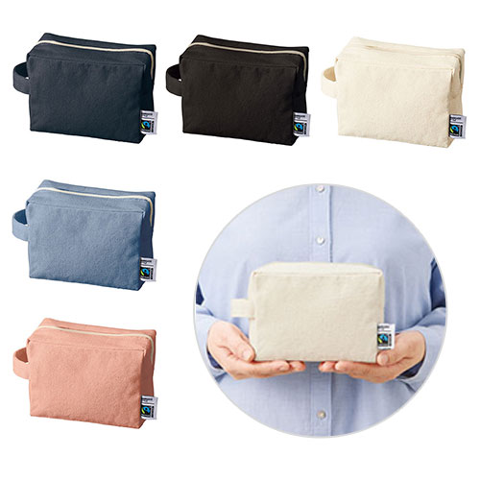
【提案書】
フェアトレードコットンキャンバスファスナーポーチ(L)
特徴
収納力抜群なLサイズのファスナーポーチです。国際フェアトレード認証ラベル付きで地球環境に優しいアイテムのためSDgs関連のイベントやキャンペーン等にもおすすめです。
納期
納期スペース
仕様
素材：コットン
サイズ ：約200×150×80(mm)
備考：フェアトレードオーガニックコットン使用、取説付
お見積
お見積りスペース

Slide 17
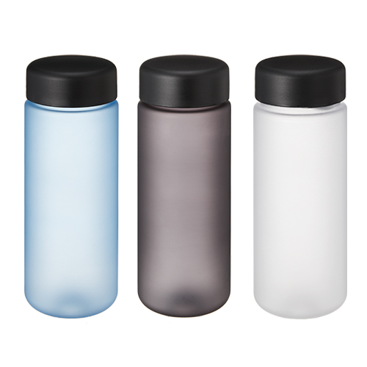
【提案書】
スリムフロストボトル 500ml
特徴
ノベルティ用にも最適な、フロストな半透明ボディが爽やかかつシンプルなスリムボディです。カラーバリエーションは全3色。オリジナルデザインの名入れプリントに合わせてお選びください。
納期
納期スペース
仕様
素 材：AS、PP
サイズ：φ67×187mm
容 量：500ml
機 能：本体耐熱温度80℃
付属品：取説付(紙箱面)
備 考：食品衛生検査済
ブルー、クリア、ブラック
お見積
お見積りスペース

Slide 18
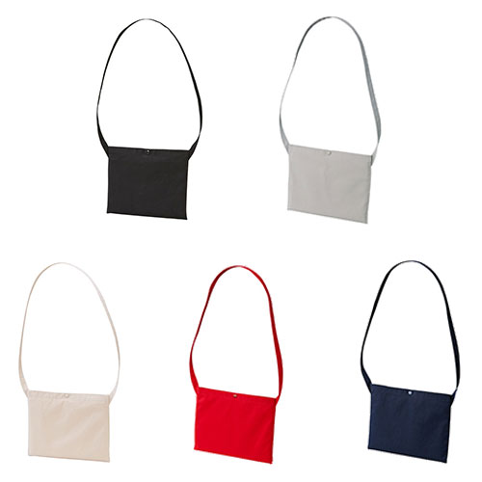
【提案書】
レギュラーキャンバス サコッシュ
特徴
カジュアルでナチュラルな印象を与えるキャンバス素材がオシャレな、すっきりシンプルなサコッシュです。カラー展開も全5色と豊富で、ノベルティやショッパー用などにもおすすめ。
納期
納期スペース
仕様
カラー展開：全5色
素材：綿100％（キャンバス）280g/平方メートル 8.3oz/yd2
サイズ：横300×縦230mm、持ち手の長さ1050mm
容量：0.7L
お見積
お見積りスペース

Slide 19
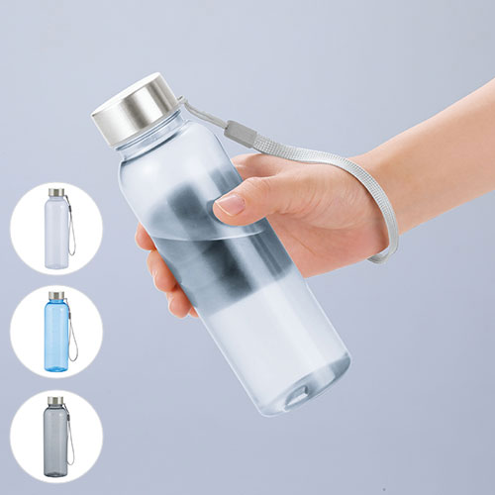
【提案書】
メモリ付きフロスティボトル 550ml(ストラップ付き)
特徴
550mlサイズのフロスティボトルです。すっきりとしたシンプルなデザインながらハイセンスなデザインで、どんなオリジナル名入れにもマッチします。メモリ付きでダイエットなどにも最適！
商品写
納期
納期スペース
仕様
カラー展開：全3色
素材：本体:AS樹脂蓋:ステンレス、ポリプロピレン、シリコーンゴムストラップ:ポリプロピレン
サイズ：φ65×215mm箱サイズ223×70×70mm
包装：化粧箱入
備考：名入れ可能、容量:550ml
お見積
お見積りスペース

Slide 20
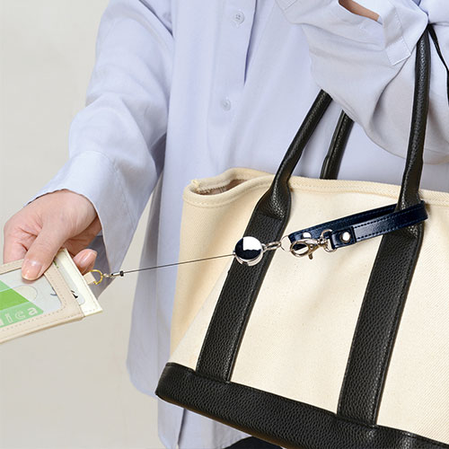
【提案書】
リール付本革ストラップ
特徴
家の鍵やICカードなど、すぐに取り出したいものに付けておくと非常に便利で、見た目にも高級感のある本柄ストラップです。リール付きのため伸縮自在で使用後も自動で短くなってくれます。
納期
納期スペース
仕様
素材：牛革・亜鉛合金
サイズ：270×20×10mm
包装：台紙付ポリ入
備考：リール長35ｃｍ
お見積
お見積りスペース

Slide 21
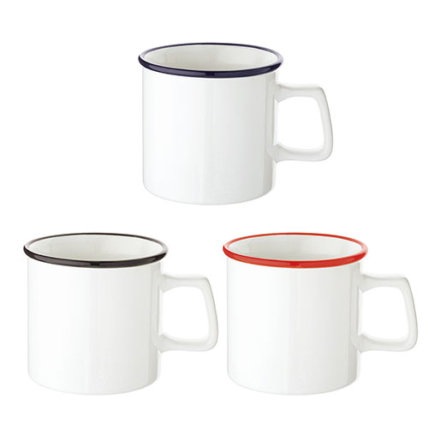
【提案書】
陶器マグストレート ラウンドリップ
特徴
飲み口部分をふっくらと口当たり良くさせたと同時にカラーを入れることでよりオシャレにした陶器マグカップです。フルカラープリントが可能なため、物販用にも販促用にもおすすめです。
商品写
納期
納期スペース
仕様
カラー展開：全3色
素材：ストーンウェア
サイズ：約φ80×81(mm)
容量：約270ml
包装：紙箱
備考：取説付(紙箱面)、食品衛生検査済
お見積
お見積りスペース

Slide 22
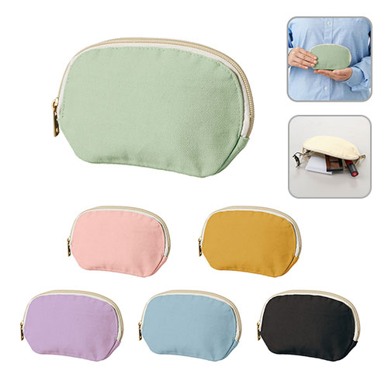
【提案書】
キャンバスラウンドティッシュポーチ
特徴
マチ付きで収納力がある、見た目もかわいらしいラウンドデザインのティッシュポーチ。カラーバリエーションも豊富なので、推し活グッズとしてノベルティ・物販グッズとして幅広く使えます。
商品写
納期
納期スペース
仕様
カラー展開： 全7色
素材： コットン（320g/平方メートル）
サイズ： 約W150×H100×D20（mm）
お見積
お見積りスペース

Slide 23
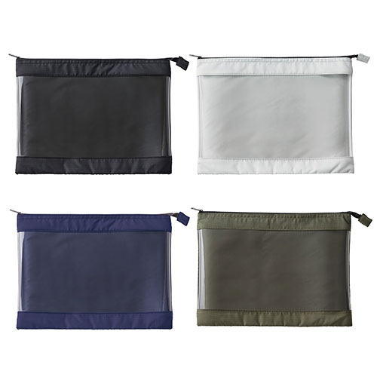
【提案書】
テントクロスクリアポーチA5
特徴
表面はクリアで中身が視認でき、その他の生地は丈夫なテントクロスで使い勝手の良いB5ポーチ。撥水加工が施されているためちょっとした水濡れからも中身を守ってくれる点も◎！
納期
納期スペース
仕様
カラー展開：全4色
素材：ポリエステル、TPU他
サイズ：縦165×横240×高10(ｍｍ)
包装：台紙、PP袋入
備考：200個以上元払いサービス
お見積
お見積りスペース

Slide 24
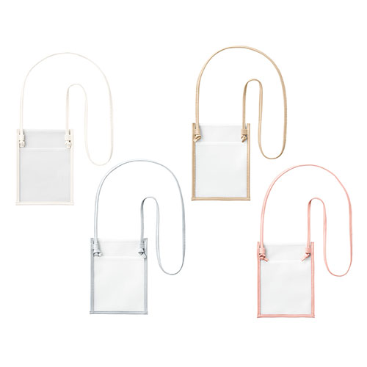
【提案書】
EVAサコッシュ
特徴
紫外線や水に強く、耐久性や柔軟性に優れたEVA素材を使用した、透け感がオシャレなサコッシュです。焼却してもダイオキシンが発生しない、環境にも優しいアイテムです。
商品写
納期
納期スペース
仕様
カラー展開：全4色
素材：EVA、PU
サイズ：本体/約150×200(mm) ショルダー部分/約7×1150(mm)
包装：OPP袋
備考：取説付
お見積
お見積りスペース

Slide 25
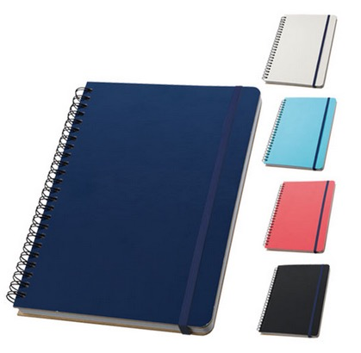
【提案書】
デイリーユースA5ノート
特徴
ノベルティ用として人気が高く、どんな用途にも利用できる5mm方眼のA5ノートです。カラーバリエーションはホワイト、ブラック、ネイビー、ブルー、レッドの5色からお選びいただけます。
納期
納期スペース
仕様
素 材：紙(約80枚)､ポリエステル 他
サイズ：152×216×13mm
包 装：OPP袋
備 考：ブルー・レッド・ネイビー・ブラック・ホワイト
お見積
お見積りスペース

Slide 26
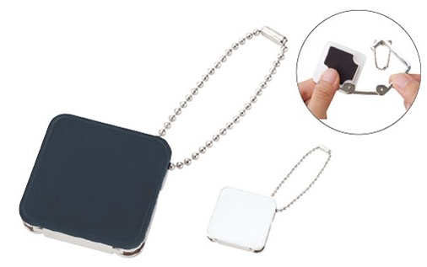
【提案書】
チャームバッグハンガー
特徴
キーホルダーとして持ち歩くことができ、カフェなどのテーブルの端にバッグをかけるフックにさせられる便利アイテムです。ブラックとホワイトの2色展開。お好みでお選びください。
納期
納期スペース
仕様
素 材：亜鉛合金､ABS 他
サイズ：40×40×8mm（包装形態：PPケース､台紙）
機 能：耐荷重5kg
付属品：取説付(台紙面)
備 考：モノブラック・モノホワイト
お見積
お見積りスペース

Slide 27
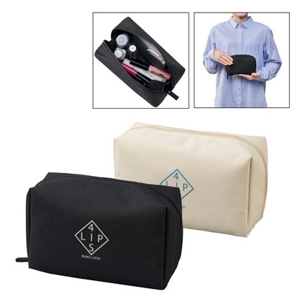
【提案書】
ベーシックスクエアポーチ
特徴
ハリのあるポリエステル素材を使用したシンプルなスクエアポーチです。とてもすっきりとした見た目ですので、オリジナル名入れがよく目立ちます。
ナチュラルとブラックの二色から選択可能。
納期
納期スペース
仕様
素 材：ポリエステル 他
サイズ：約170×100×70mm
包 装：ＰＰ袋
備 考：インクブラック・ミルキーベージュ
お見積
お見積りスペース

Slide 28
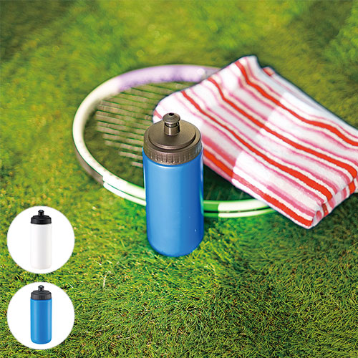
【提案書】
スポーツボトル 500ml
特徴
飲み口を上にきゅっとスライドさせるだけで、片手で飲むことができる、アクティブシーンで人気の高い500mlボトルです。ホワイトとブルーの二色展開から選択可能。特典用などにおすすめです。
商品写真
納期
納期スペース
仕様
素 材：PE・PP・シリコンゴム
サイズ：190×Φ70mm
容 量：500ml
備 考：全2色
お見積
お見積りスペース

Slide 29
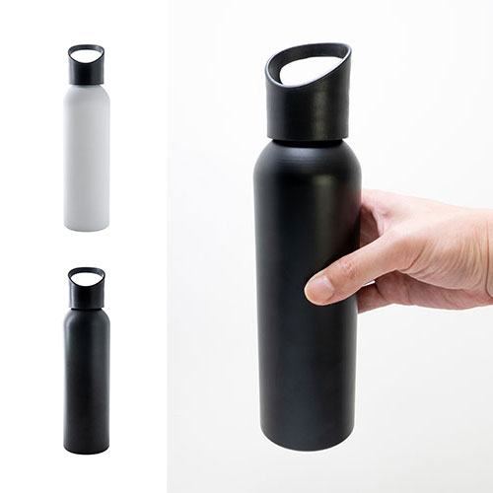
【提案書】
アルミスマートボトル600ml
特徴
軽量でスマートなアルミ製ボトル。容量600mlの指に掛けて持ちやすいキャップ構造で、普段使い用にはもちろん、アウトドアやスポーツ時の水分補給にもぴったりなサイズ感です。
納期
納期スペース
仕様
カラー展開：ホワイト、ブラック
素材：アルミ、PP、シリコン
サイズ：約φ65×H250mm
重量：約135g
お見積
お見積りスペース

Slide 30
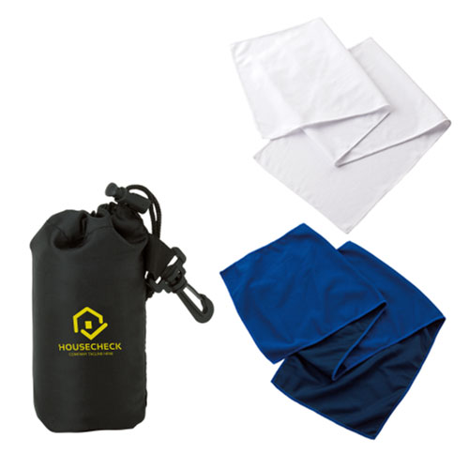
【提案書】
涼感マフラータオル(巾着付)
特徴
濡らして絞ればヒンヤリと心地良い量感を与えてくれるマフラータオルは、夏場の屋外フェスから現場作業まで、幅広いシーンで利用可能です。
専用巾着付きで持ち歩くのにもとっても便利！
納期
納期スペース
仕様
素 材：タオル/ポリエステル､巾着/ポリエステル 他
サイズ：タオル/約900×200mm､
巾着(本体)/約95×137mm､巾着(底面)/φ57mm
（包装形態：OPP袋､台紙）
付属品：取説付(台紙面)
備 考：ブルー、ホワイト
お見積
お見積りスペース

Slide 31
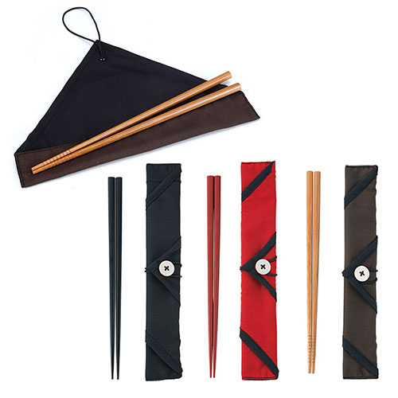
【提案書】
若狭塗マイ箸
特徴
若狭塗で有名な福井県若狭地方の熟練の職人の手によって丹精込めて作られた伝統的なお箸です。風情漂う上品なデザインは見る人の心をぐっと惹きつけます。全3色展開から選択可能。
納期
納期スペース
仕様
カラー展開：黒、小豆、すす竹
素材：箸:天然木、箸袋:ポリエステル
サイズ：箸:全長約225mm箸袋:約40×250mm(折り畳み時)
包装：ポリ袋入
備考：名入れ可能
お見積
お見積りスペース

Slide 32
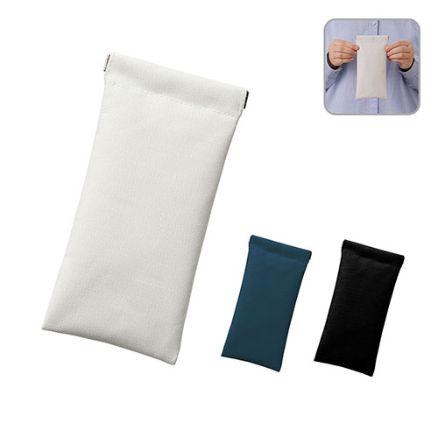
【提案書】
ユーティリティバネ口ポーチ ロング
特徴
ロングサイズがメガネケースなどにぴったりな、パカッと片手で開けやすいバネ口金仕様のシンプルなポーチ。イベントやキャンペーンで配布するノベルティグッズ用や特典用などにおすすめです。
納期
納期スペース
仕様
素材：ポリエステル 他
サイズ：約90×185(mm)
お見積
お見積りスペース

